Slide 1


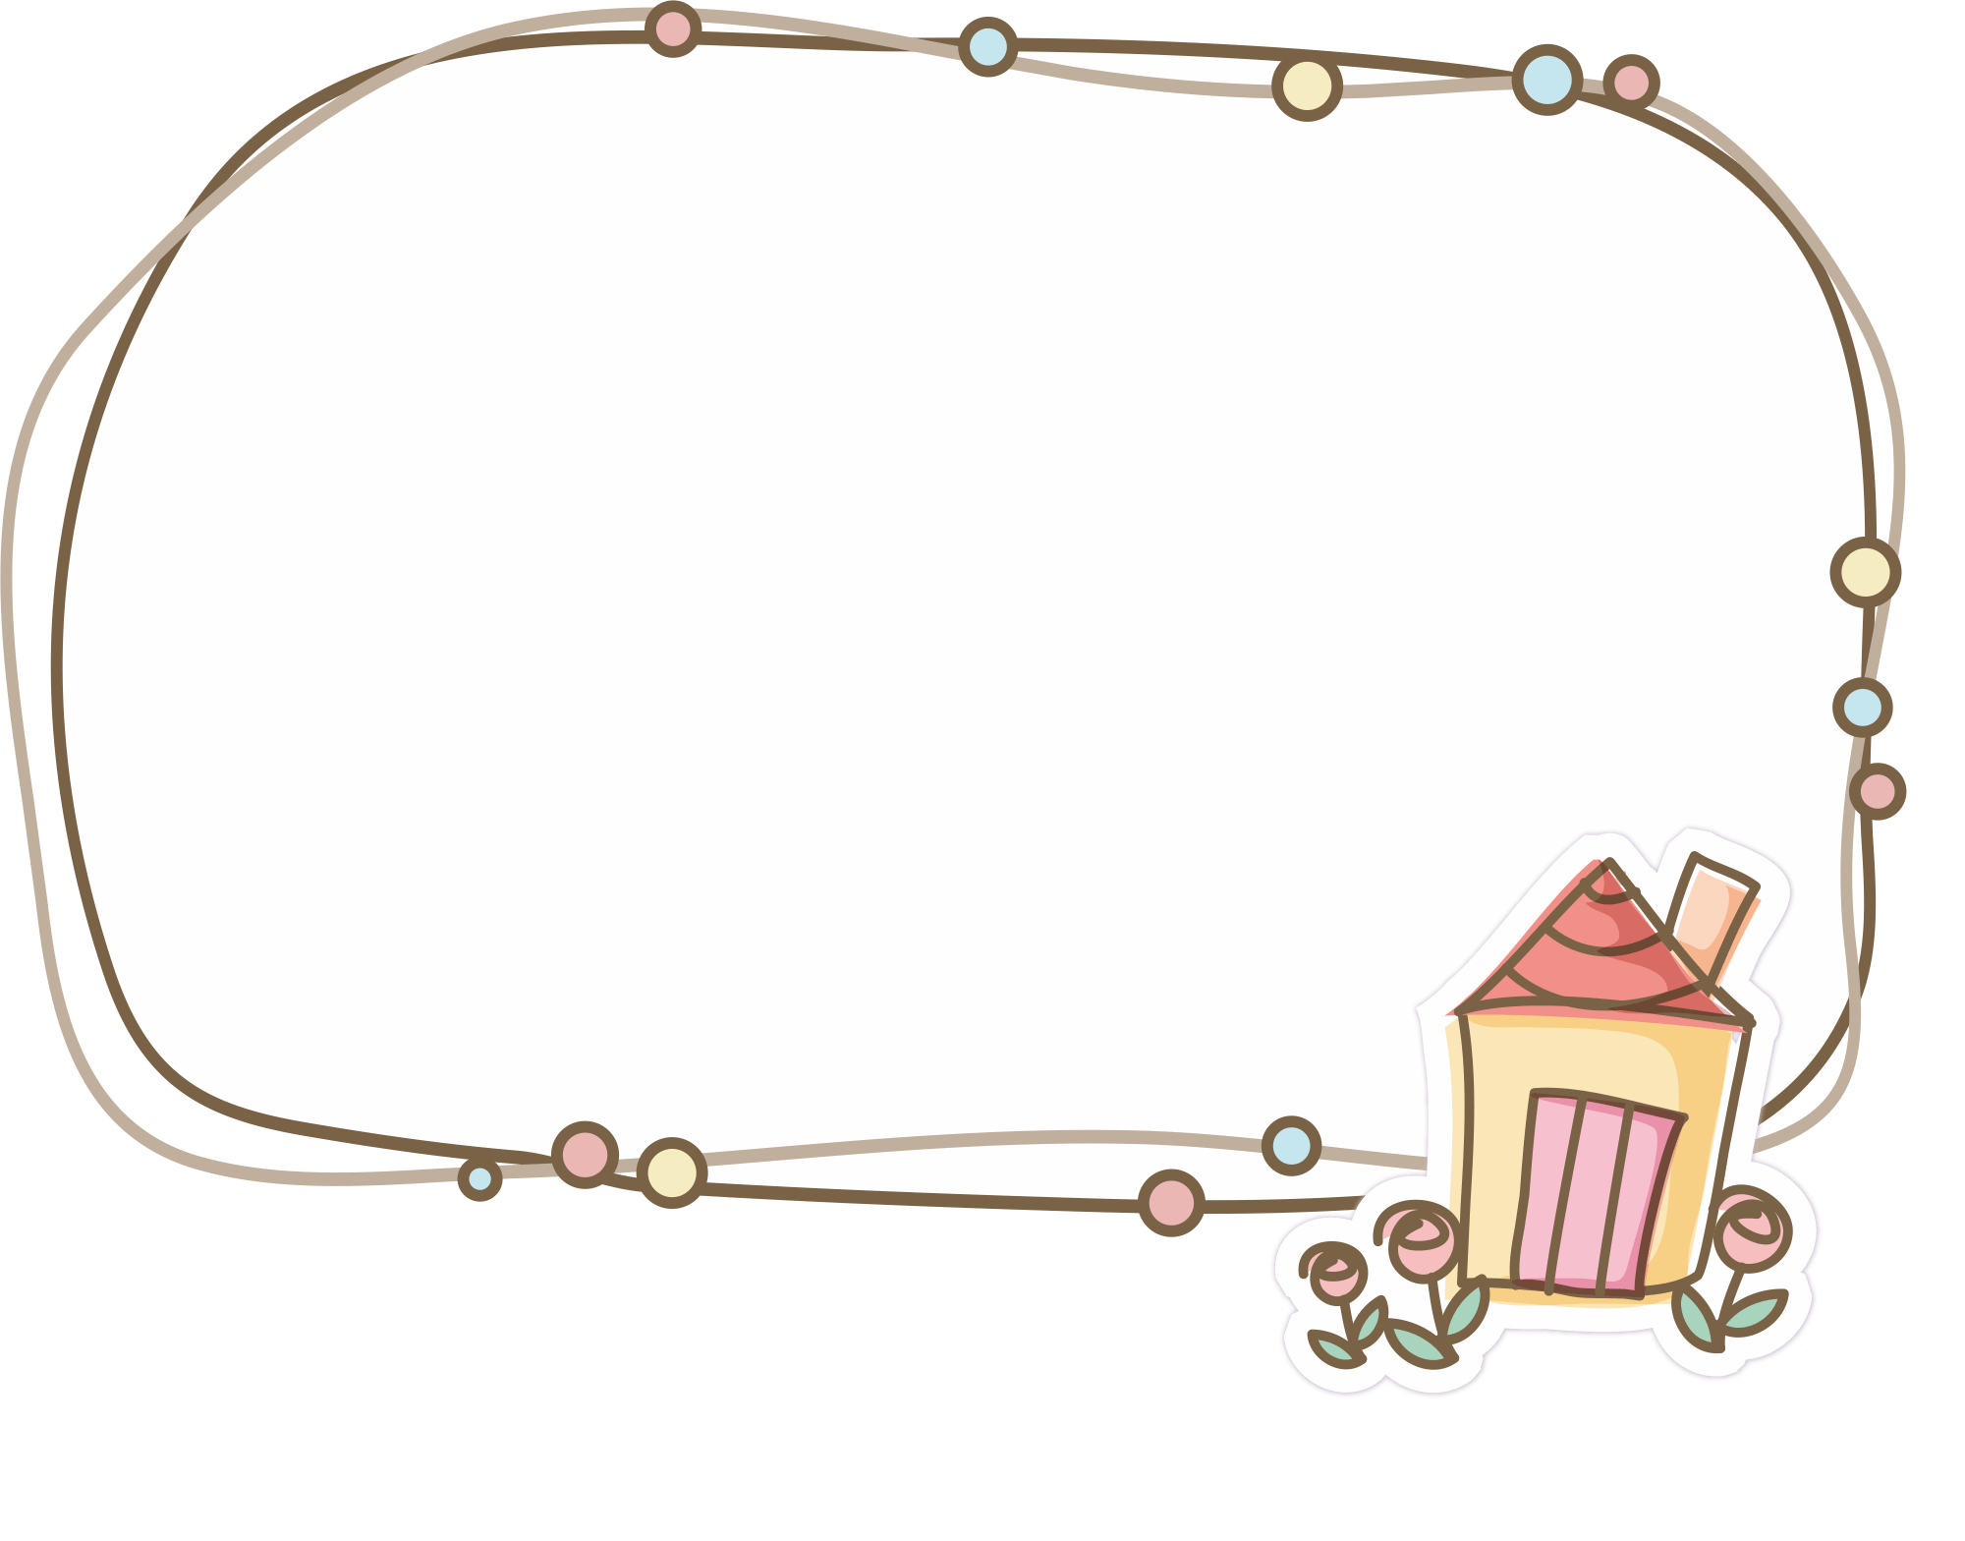


Chủ đề 5:
Khéo tay hay làm
Bài 1: Chất liệu đất nặn

Slide 2
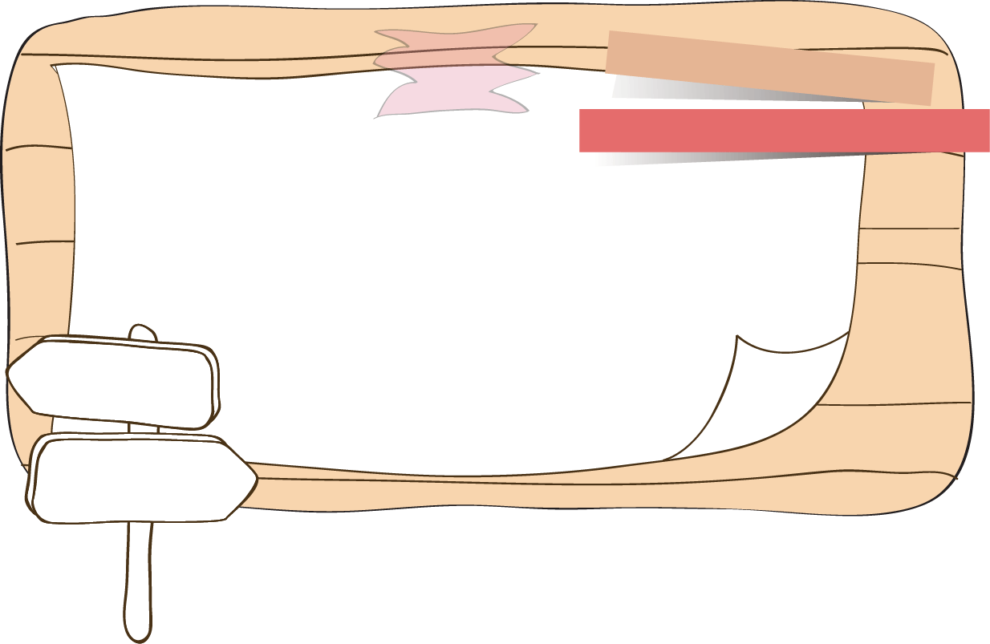

Yêu cầu cần đạt
Nhận biết được nghề nặn tò he trong nghệ thuật truyền thống Việt Nam.
Biết sử dụng một số công cụ, vật liệu để nặn một sản phẩm theo ý thích.
Biết sử dụng hình khối cơ bản để nặn một sản phẩm theo ý thích.

Slide 3


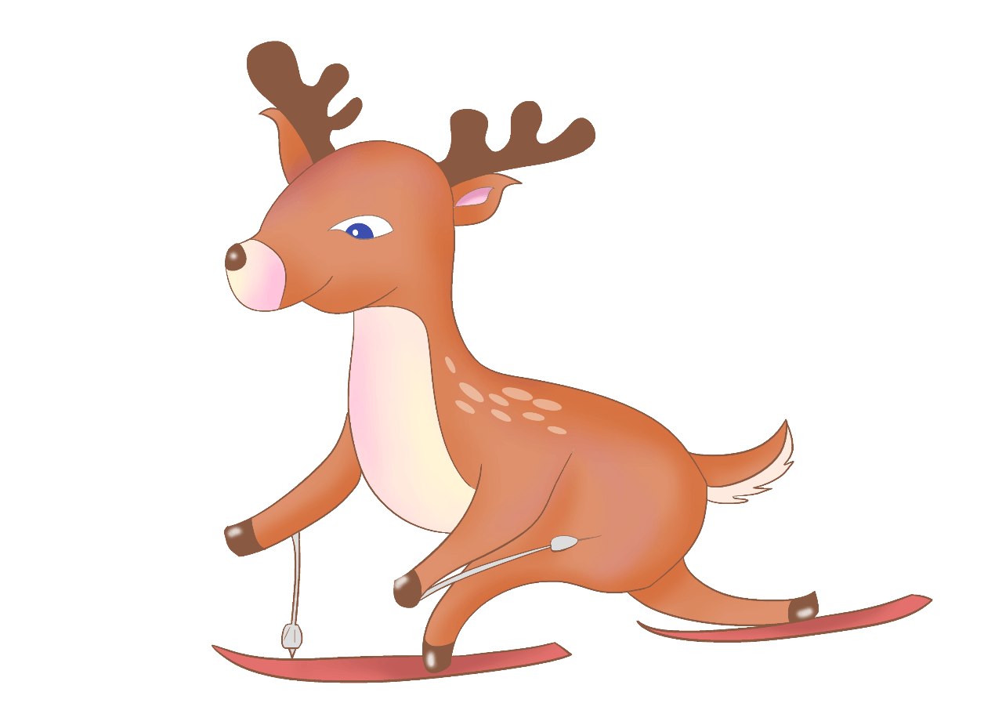




01
Hoạt động
Khám phá

Slide 4

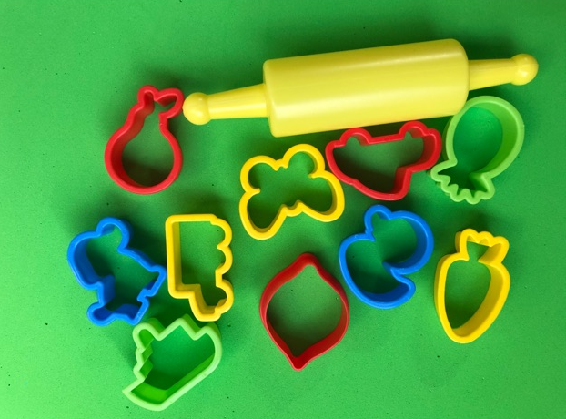
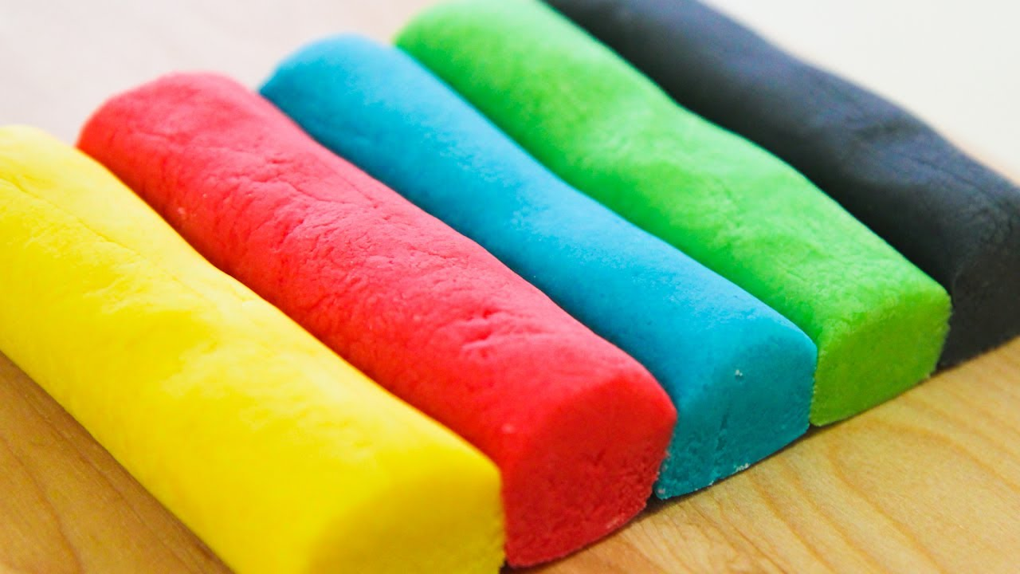
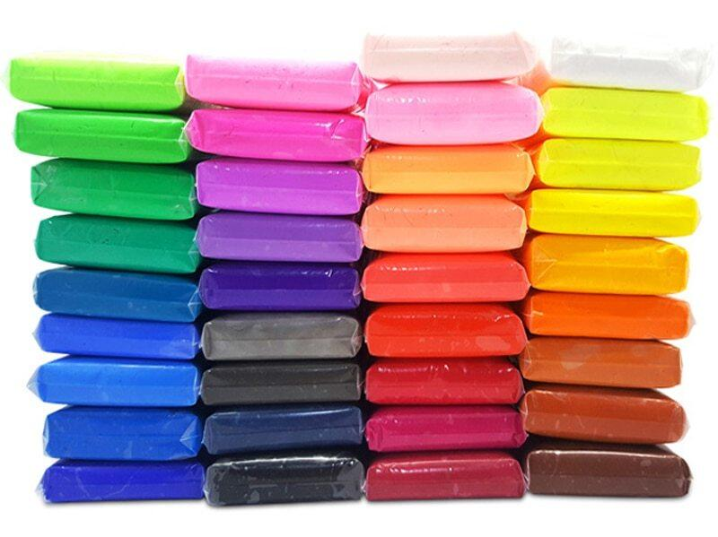

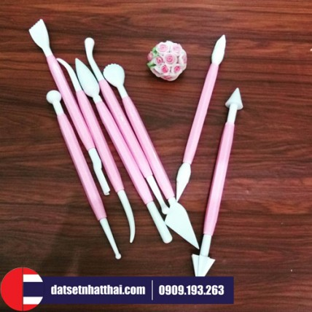
Quan sát dụng cụ
+ Chất liệu nào xuất hiện trên hình ảnh trên?
+ Có nhận xét gì về đất nặn?
+ Đất nặn được làm từ gì?

Slide 5
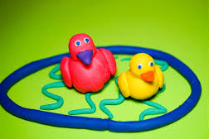
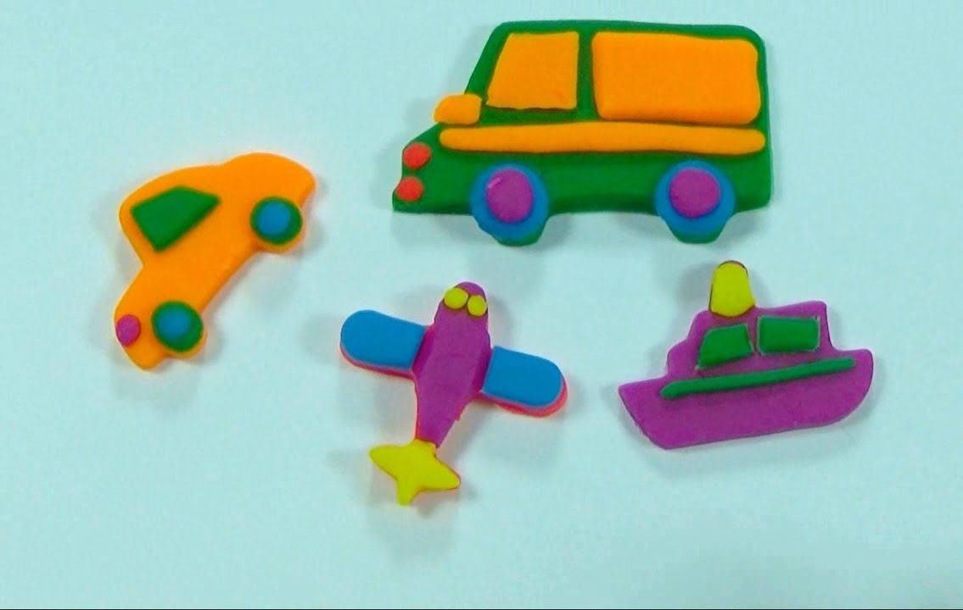
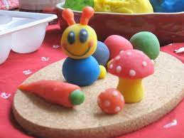
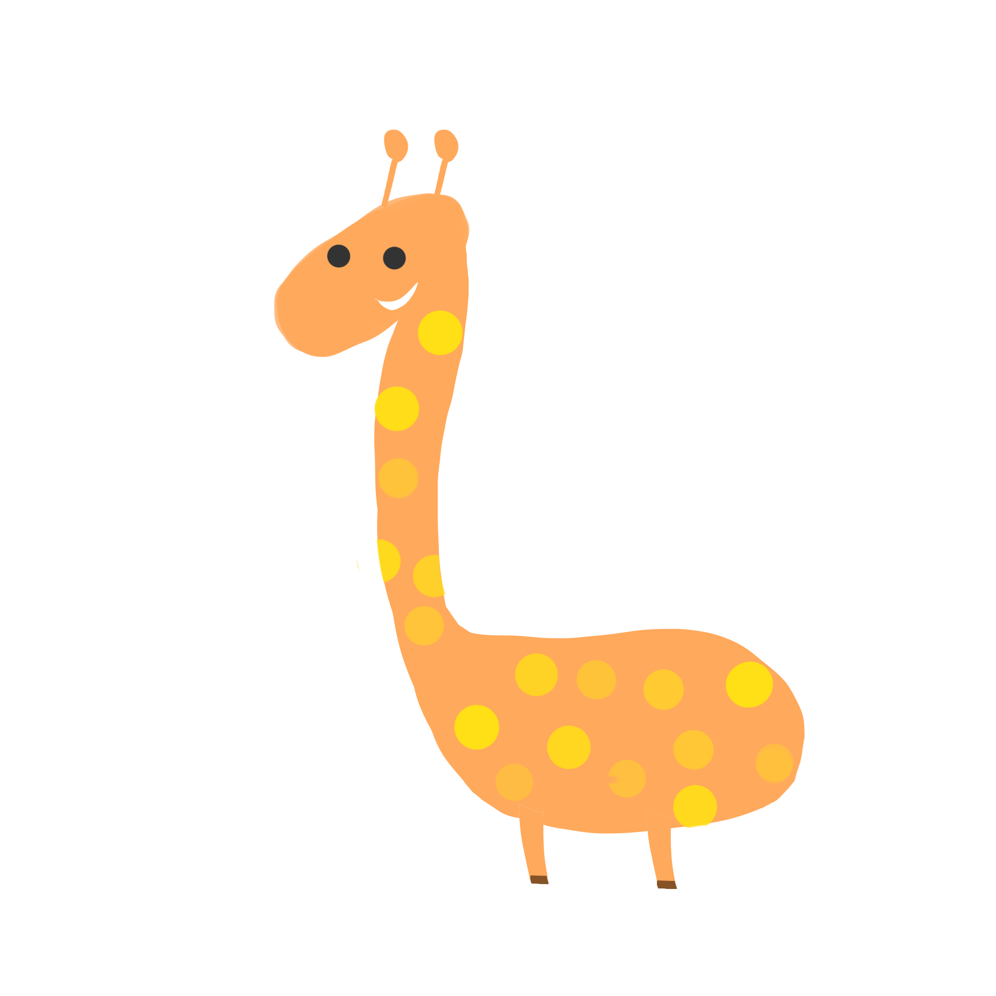
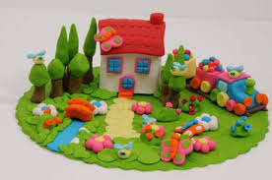
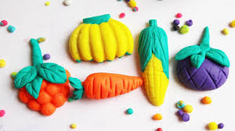
Sản phẩm mĩ thuật
+ Có những hình ảnh nào xuất hiện trên màn hình?
+ Đất nặn được dùng để làm gì ?

Slide 6



Đất nặn là một chất liệu trong nghệ thuật tạo hình. Nguyên liệu để tạo nên đất nặn vẫn là bột gạo, để tăng độ bền, độ dính và tính thẩm mĩ cho sản phẩm thì một số nguyên liệu đã được thêm vào như muối, bột tạo màu, nhựa….. Trong nghệ thuật truyền thống của Việt Nam có một nghề cũng sử dụng bột gạo để nặn và tạo hình đó là nghề gì chúng ta cùng xem nhé.

Slide 7


Chất liệu để nặn tò he là gì?
Tò he gồm có những sản phẩm gì?
Màu sắc của tò he?

Slide 8

Nặn tò he là một nét văn hóa dâ gian ở các vùng quê Việt Nam, đặc biệt là Bắc Bộ.
Tò he là sản phẩm làm bằng bột dùng để cúng lễ nên chúng thường có hình thù các con vật như công, gà, trâu, bò, lợn…vì vậy, người ta gọi sản phẩm này là “đồ chơi chim cò” , 1 số nơi người ta còn gọi là “con bánh”
Nguyên liệu chính để làm tò he là bột gạo, người ta sử dụng maufcos nguồn gốc tự nhiên: Màu vàng làm từ hoa hòe, nghệ, màu đỏ từ gấc….
Đồ nghề nặn tò he khá đơn giản: Một con dao nhỏ, vài que tre, chút sáp ong, một cái lược, 1 thùng xốp để cắm tò he lên trưng bầy.

Slide 9
02
Hoạt động
Kiến tạo
Kiến thức – Kĩ năng

Slide 10
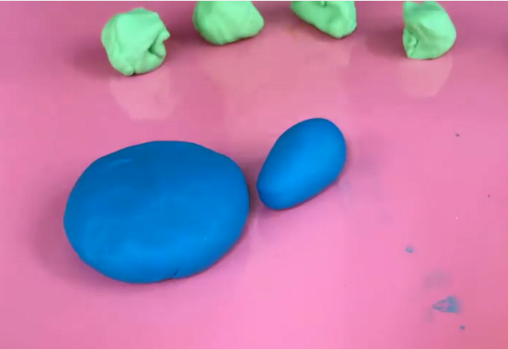
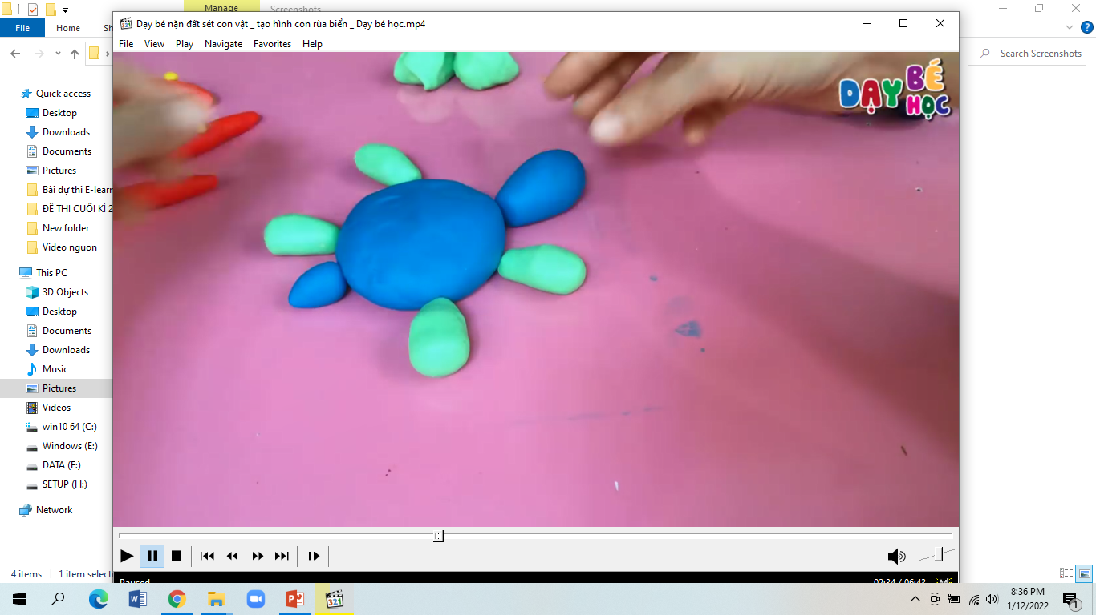
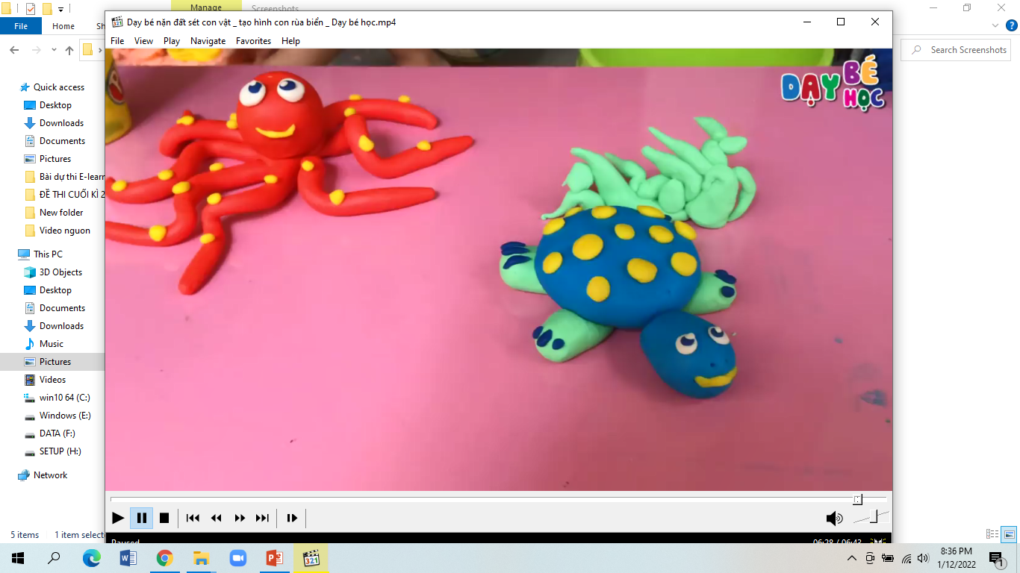

Cách thực hiện
Bước 1: Nặn các bộ phận chính
Bước 2: Ghép các
bộ phận để tạo sản phẩm
Bước 3: Thêm chi tiết
và hoàn thiện sản phẩm

Slide 11
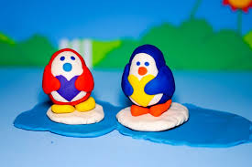
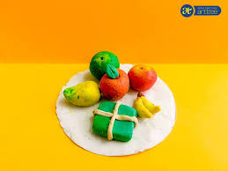
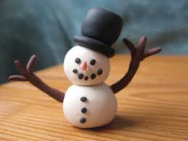
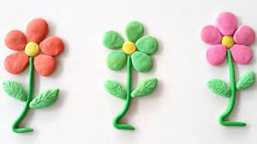
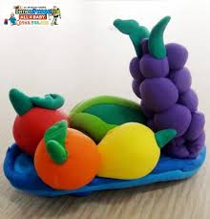
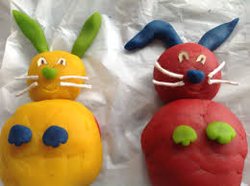
Sản phẩm tham khảo

Slide 12
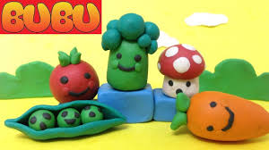
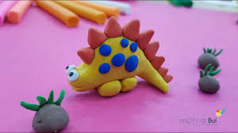

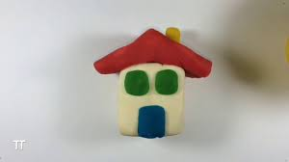
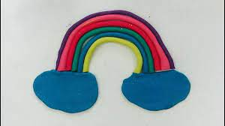
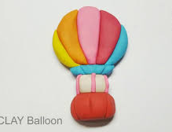
Sản phẩm tham khảo

Slide 13
03
Hoạt động
Luyện tập – Sáng tạo

Slide 14

Em hãy nặn con vật, đồ vật theo trí tưởng tượng và chọn màu theo ý thích của mình.

Slide 15
04
Hoạt động
Phân tích – Đánh giá

Slide 16
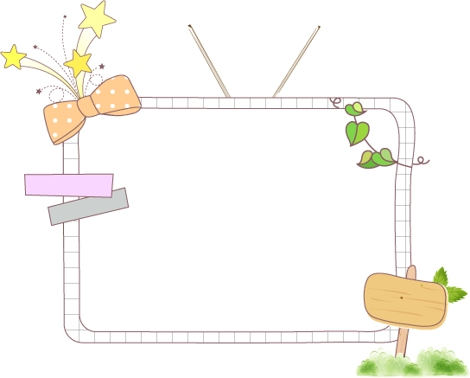
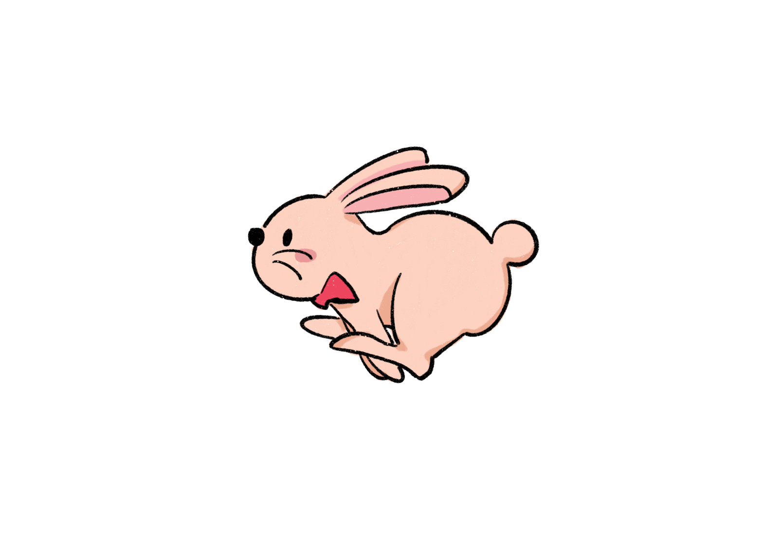
Em hãy giới thiệu, chia sẻ và nêu cảm nhận về sản phẩm của mình với người thân trong gia đình.

